Slide 1
出埃及记 （六） 过红海
10/10/2021

Slide 2
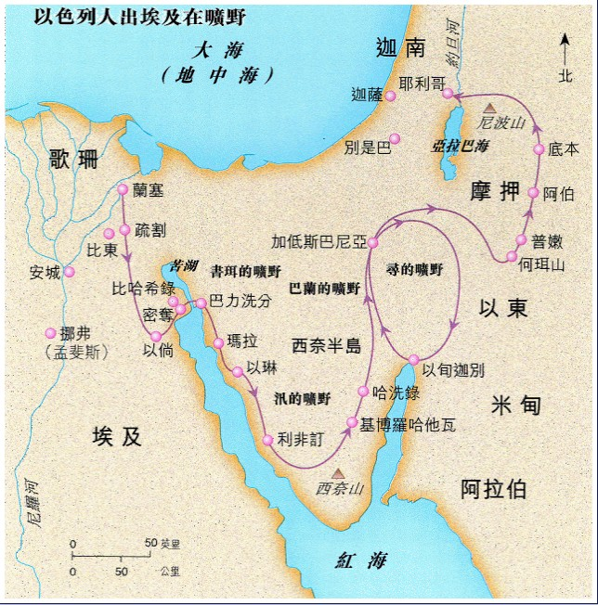

Slide 3
出埃及记十三17-18：法老容百姓去的时候，非利士地的道路虽近，神却不领他们从那里走，因为神说：“恐怕百姓遇见打仗后悔，就回埃及去。”所以神领百姓绕道而行，走红海旷野的路。以色列人出埃及地，都带着兵器上去。
神为什么却让他们绕道而行？神的用意何在？
出埃及记三12：神说：“我必与你同在；你将百姓从埃及领出来之后，你们必在这山上侍奉我，这就是我打发你去的证据。”
神早已知道： “恐怕百姓遇见打仗后悔，就回埃及去。” 所以， 神要用四十年的时间，磨练和建立他们。

Slide 4
出埃及记十三19：摩西把约瑟的骸骨一同带去，因为约瑟曾叫以色列人严严地起誓，对他们说：“神必眷顾你们，你们要把我的骸骨从这里一同带上去。”
以色列民出埃及的时候，摩西把约瑟的骸骨一同带去，为什么？
创世记五十24-25
约瑟对他的兄弟们说：“我快要死了，但神必定眷顾你们，领你们从这地上到他起誓应许给亚伯拉罕、以撒、雅各之地去。”
约瑟叫以色列的子孙起誓，说：“神必眷顾你们，你们要把我的骸骨从这里一同带上去。”
约瑟的信心、神的信实

Slide 5
出埃及记十三21-22：日间，耶和华在云柱中领他们的路；夜间，在火柱中光照他们，使他们日夜都可以行走。日间云柱，夜间火柱，总不离开百姓的面前。
神的保护
出埃及记十四1-4：耶和华晓谕摩西说，：“你吩咐以色列人转回，安营在比哈希录前、密夺和海的中间，对着巴力洗分靠近海边安营。法老必说：‘以色列人在地中绕迷了，旷野把他们困住了。’我要使法老的心刚硬，他要追赶他们，我便在法老和他全军身上得荣耀，埃及人就知道我是耶和华。”于是，以色列人这样行了。
神的计划

Slide 6
出埃及记十四5-9：有人告诉埃及王说：“百姓逃跑！”法老和他的臣仆就向百姓变心，说：“我们容以色列人去不再服事我们，这作的是什么事呢？”法老就预备他的车辆，带领军兵同去，并带着六百辆特选的车和埃及所有的车，每辆都有车兵长。耶和华使埃及王法老的心刚硬，他就追赶以色列人，因为以色列人是昂然无惧地出埃及。埃及人追赶他们，法老一切的马匹、车辆、马兵与军兵就在海边上靠近比哈希录对着巴力洗分，在他们安营的地方追上了。
法老王的反应
法老王的反复食言
出埃及记十四10-12：法老临近的时候，以色列人举目看见埃及人赶来，就甚惧怕，向耶和华哀求。他们对摩西说：“难道在埃及没有坟地，你把我们带来死在旷野吗？你为什么这样待我们，将我们从埃及领出来呢？我们在埃及岂没有对你说过，不要搅扰我们，容我们服事埃及人吗？因为服事埃及人比死在旷野还好。”
以色列人的反应
以色列人的抱怨

Slide 7
出埃及记十四19-30：在以色列营前行走神的使者，转到他们后边去；云柱也从他们前边转到他们后边立住。在埃及营和以色列营中间有云柱，一边黑暗，一边发光，终夜两下不得相近。摩西向海伸杖，耶和华便用大东风，使海水一夜退去，水便分开，海就成了干地。以色列人下海中走干地，水在他们的左右作了墙垣。埃及人追赶他们，法老一切的马匹、车辆和马兵都跟着下到海中。到了晨更的时候，耶和华从云、火柱中向埃及的军兵观看，使埃及的军兵混乱了；又使他们的车轮脱落，难以行走，以致埃及人说：“我们从以色列人面前逃跑吧！因耶和华为他们攻击我们了。”耶和华对摩西说：“你向海伸杖，叫水仍合在埃及人并他们的车辆、马兵身上。”摩西就向海伸杖，到了天一亮，海水仍旧复原。埃及人避水逃跑的时候，耶和华把他们推翻在海中，水就回流，淹没了车辆和马兵，那些跟着以色列人下海法老的全军，连一个也没有剩下。以色列人却在海中走干地，水在他们的左右作了墙垣。当日，耶和华这样拯救以色列人脱离埃及人的手，以色列人看见埃及人的死尸都在海边了。

Slide 8
出埃及记十四31：以色列人看见耶和华向埃及人所行的大事，就敬畏耶和华，又信服他和他的仆人摩西。
出埃及记十五1-2：那时，摩西和以色列人向耶和华唱歌说：“我要向耶和华歌唱，因他大大战胜，将马和骑马的投在海中。耶和华是我的力量、我的诗歌，也成了我的拯救。这是我的神，我要赞美他；是我父亲的神，我要尊崇他。
出埃及记十五20-21： 亚伦的姐姐女先知米利暗，手里拿着鼓，众妇女也跟她出去拿鼓跳舞。米利暗应声说：“你们要歌颂耶和华，因他大大战胜，将马和骑马的投在海中。”
百姓、摩西、先知米利暗赞美神

Slide 9
今天可能你也觉得自己在许多事情上走弯路、浪费时间，但你愿意相信神藉着这样的时间、这样的弯路在磨练你、建造你吗？你是否明白神有他的美意在其中？
你是否经历了耶和华神奇妙的拯救？请分享
请分享神的信实以及神如何建造你的信心。

